Slide 1
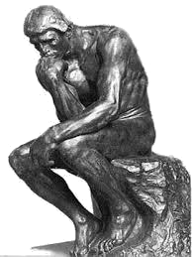

世界遺産巡りの旅
ピラミッド（エジプト）
ロダン・パソコン・スクール（脳トレクイズ）
画像の一部が変化していきます
どこが変わっているのでしょう？
答えは５か所あります！
エジプト 「ギザの三大ピラミッドです」です
クリックして問題へ

Slide 2
1
2
3

Slide 3
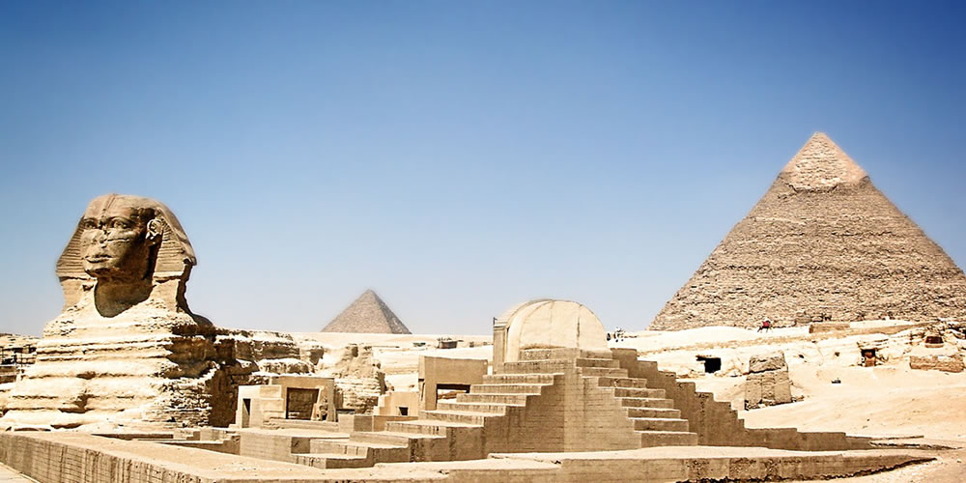


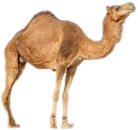
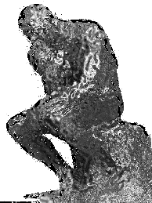
エジプトといえばピラミッド、特にギザの3大ピラミッドが有名です。クリックすると次の画面に進みます。

Slide 4
おわり ロダン・パソコン・スクール エジプト ギザの3大ピラミッド 観光はいかがでしたか？
変化は⑤か所です、全部わかりましたか？
分からなかった人は分かるまでチャレンジしてね！！
再チャレンジはＥＳＣキーを押してください
次いで「スライドショー」「最初から」をクリックしてね

